Slide 1

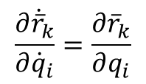
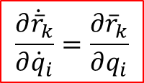
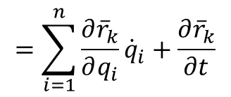
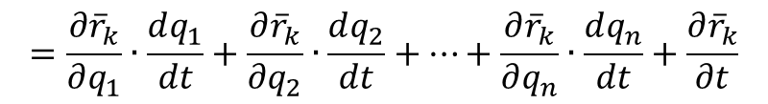

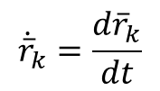
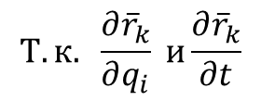

Тождества Лагранжа.
МГТУ им. Н.Э. Баумана
Пусть система имеет с n степеней свободы, тогда ее положение в пространстве определяется обобщенными координатами $q_{i}, i=\overline{1,n}.$
Первое тождество Лагранжа.
$$\frac{∂{\dot{\overline{r}}}_{k}}{∂{\dot{q}}_{i}}=\frac{∂{\overline{r}}_{k}}{∂q_{i}}$$
Доказательство.
$${\overline{r}}_{k}={\overline{r}}_{k}\left(q_{i}\left(t\right),t\right) i=\overline{1,n}$$
По правилу дифференцирования сложной функции:
$${\dot{\overline{r}}}_{k}=\frac{d{\overline{r}}_{k}}{dt}$$
$$=\frac{∂{\overline{r}}_{k}}{∂q_{1}}∙\frac{dq_{1}}{dt}+\frac{∂{\overline{r}}_{k}}{∂q_{2}}∙\frac{dq_{2}}{dt}+…+\frac{∂{\overline{r}}_{k}}{∂q_{n}}∙\frac{dq_{n}}{dt}+\frac{∂{\overline{r}}_{k}}{∂t}$$
$$=\sum_{i=1}^{n}{\frac{∂{\overline{r}}_{k}}{∂q_{i}}{\dot{q}}_{i}}+\frac{∂{\overline{r}}_{k}}{∂t}$$
$$Т.к. \frac{∂{\overline{r}}_{k}}{∂q_{i}} и\frac{∂{\overline{r}}_{k}}{∂t}$$
не зависят от ${\dot{q}}_{i}$, то:
$$\frac{∂{\dot{\overline{r}}}_{k}}{∂{\dot{q}}_{i}}=\frac{∂{\overline{r}}_{k}}{∂q_{i}}$$
ч.т.д.

Slide 2
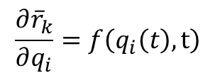
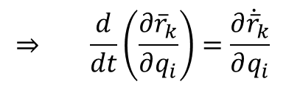


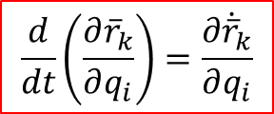
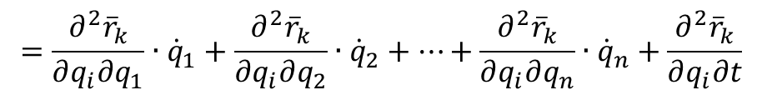


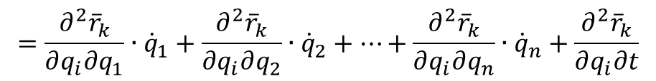
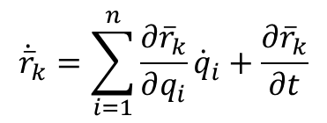
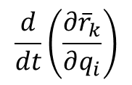
Тождества Лагранжа.
МГТУ им. Н.Э. Баумана
Второе тождество Лагранжа.
$$\frac{d}{dt}\left(\frac{∂{\overline{r}}_{k}}{∂q_{i}}\right)=\frac{∂{\dot{\overline{r}}}_{k}}{∂q_{i}}$$
$${\dot{\overline{r}}}_{k}=\sum_{i=1}^{n}{\frac{∂{\overline{r}}_{k}}{∂q_{i}}{\dot{q}}_{i}}+\frac{∂{\overline{r}}_{k}}{∂t}$$
Доказательство.
$$\frac{∂{\dot{\overline{r}}}_{k}}{∂q_{i}}$$
$$=\frac{∂^{2}{\overline{r}}_{k}}{∂q_{i}∂q_{1}}∙{\dot{q}}_{1}+\frac{∂^{2}{\overline{r}}_{k}}{∂q_{i}∂q_{2}}∙{\dot{q}}_{2}+…+\frac{∂^{2}{\overline{r}}_{k}}{∂q_{i}∂q_{n}}∙{\dot{q}}_{n}+\frac{∂^{2}{\overline{r}}_{k}}{∂q_{i}∂t}$$
$$(1)$$
$$\frac{∂{\overline{r}}_{k}}{∂q_{i}}=f\left(q_{i}\left(t\right),t\right)$$
– сложная функция времени.
По правилу дифференцирования сложной функции:
$$\frac{d}{dt}\left(\frac{∂{\overline{r}}_{k}}{∂q_{i}}\right)$$
$$=\frac{∂^{2}{\overline{r}}_{k}}{∂q_{i}∂q_{1}}∙{\dot{q}}_{1}+\frac{∂^{2}{\overline{r}}_{k}}{∂q_{i}∂q_{2}}∙{\dot{q}}_{2}+…+\frac{∂^{2}{\overline{r}}_{k}}{∂q_{i}∂q_{n}}∙{\dot{q}}_{n}+\frac{∂^{2}{\overline{r}}_{k}}{∂q_{i}∂t}$$
$$(2)$$
$$⇒ \frac{d}{dt}\left(\frac{∂{\overline{r}}_{k}}{∂q_{i}}\right)=\frac{∂{\dot{\overline{r}}}_{k}}{∂q_{i}}$$
$$\left(1\right)=(2)$$
ч.т.д.

Slide 3
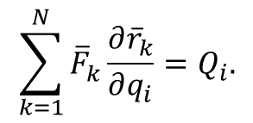
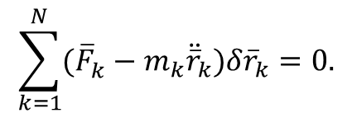
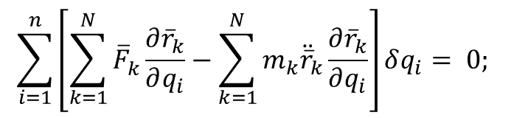
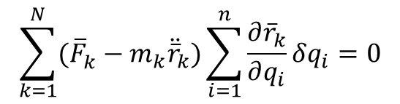
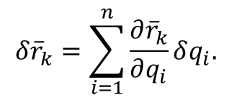
Уравнения Лагранжа II рода.
МГТУ им. Н.Э. Баумана
Уравнения Лагранжа II рода – дифференциальные уравнения движения несвободной механической системы, составленные в обобщенных координатах.
Рассмотрим механическую систему состоящую из N материальных точек, с наложенными на нее голономными, идеальными, удерживающими связями.
Общее уравнение динамики:
$$\sum_{k=1}^{N}{({\overline{F}}_{k}^{}−m_{k}{\ddot{\overline{r}}}_{k})δ{\overline{r}}_{k}}=0.$$
Пусть система имеет с n степеней свободы, тогда ее положение в пространстве определяется обобщенными координатами $q_{i}, i=\overline{1,n};$ ${\overline{r}}_{k}={\overline{r}}_{k}\left(q_{i},t\right).$
$${δ\overline{r}}_{k}=\sum_{i=1}^{n}{\frac{∂{\overline{r}}_{k}}{∂q_{i}}δq_{i}.}$$
Возможное перемещение k-ой точки:
$$\sum_{k=1}^{N}{({\overline{F}}_{k}^{}−m_{k}{\ddot{\overline{r}}}_{k})\sum_{i=1}^{n}{\frac{∂{\overline{r}}_{k}}{∂q_{i}}δq_{i}}}=0$$
$$\sum_{i=1}^{n}{\left[\sum_{k=1}^{N}{{\overline{F}}_{k}^{}\frac{∂{\overline{r}}_{k}}{∂q_{i}}−\sum_{k=1}^{N}{m_{k}{\ddot{\overline{r}}}_{k}\frac{∂{\overline{r}}_{k}}{∂q_{i}}}}\right]}δq_{i}= 0;$$
$$\sum_{k=1}^{N}{{\overline{F}}_{k}^{}\frac{∂{\overline{r}}_{k}}{∂q_{i}}}=Q_{i}.$$

Slide 4
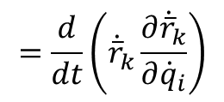
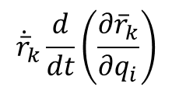
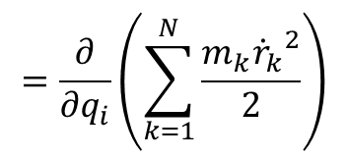
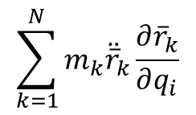
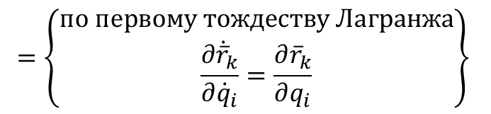
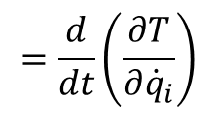
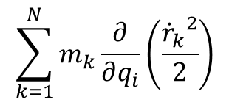
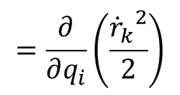
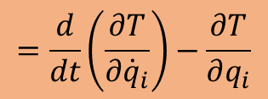
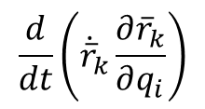
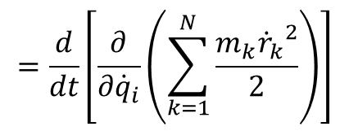
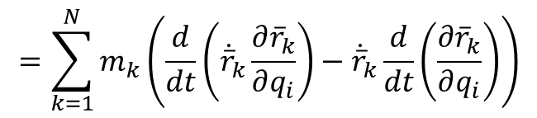
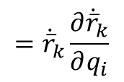
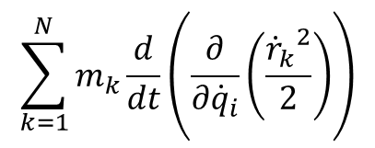
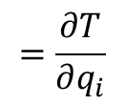
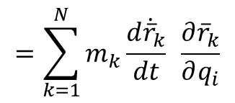
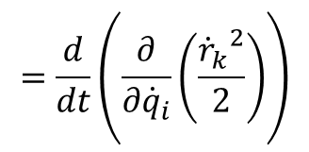
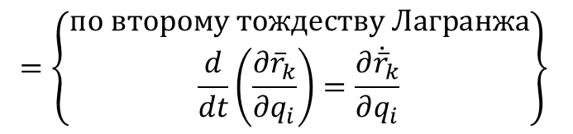
Уравнения Лагранжа II рода.
МГТУ им. Н.Э. Баумана
$$\sum_{k=1}^{N}{m_{k}{\ddot{\overline{r}}}_{k}\frac{∂{\overline{r}}_{k}}{∂q_{i}}}$$
$$=\sum_{k=1}^{N}{m_{k}\frac{d{\dot{\overline{r}}}_{k}}{dt} \frac{∂{\overline{r}}_{k}}{∂q_{i}}}$$
$$=\sum_{k=1}^{N}{m_{k}}\left(\frac{d}{dt}\left({\dot{\overline{r}}}_{k}\frac{∂{\overline{r}}_{k}}{∂q_{i}}\right)−{\dot{\overline{r}}}_{k}\frac{d}{dt}\left(\frac{∂{\overline{r}}_{k}}{∂q_{i}}\right)\right)$$
$$=\frac{d}{dt}\left(\frac{∂T}{∂{\dot{q}}_{i}}\right)−\frac{∂T}{∂q_{i}}$$
$$\frac{d}{dt}\left({\dot{\overline{r}}}_{k}\frac{∂{\overline{r}}_{k}}{∂q_{i}}\right)$$
$$=\left\{\begin{aligned}по первому тождеству Лагранжа \\ \frac{∂{\dot{\overline{r}}}_{k}}{∂{\dot{q}}_{i}}=\frac{∂{\overline{r}}_{k}}{∂q_{i}}\end{aligned}\right\}$$
$$=\frac{d}{dt}\left({\dot{\overline{r}}}_{k}\frac{∂{\dot{\overline{r}}}_{k}}{∂{\dot{q}}_{i}}\right)$$
$$=\frac{d}{dt}\left(\frac{∂}{∂{\dot{q}}_{i}}\left(\frac{{{\dot{r}}_{k}}^{2}}{2}\right)\right)$$
$$\sum_{k=1}^{N}{m_{k}\frac{d}{dt}\left(\frac{∂}{∂{\dot{q}}_{i}}\left(\frac{{{\dot{r}}_{k}}^{2}}{2}\right)\right)}$$
$$=\frac{d}{dt}\left[\frac{∂}{∂{\dot{q}}_{i}}\left(\sum_{k=1}^{N}{\frac{m_{k}{{\dot{r}}_{k}}^{2}}{2}}\right)\right]$$
$$=\frac{d}{dt}\left(\frac{∂T}{∂{\dot{q}}_{i}}\right)$$
$$=\left\{\begin{aligned}по второму тождеству Лагранжа \\ \frac{d}{dt}\left(\frac{∂{\overline{r}}_{k}}{∂q_{i}}\right)=\frac{∂{\dot{\overline{r}}}_{k}}{∂q_{i}}\end{aligned}\right\}$$
$$=\frac{∂}{∂q_{i}}\left(\frac{{{\dot{r}}_{k}}^{2}}{2}\right)$$
$${\dot{\overline{r}}}_{k}\frac{d}{dt}\left(\frac{∂{\overline{r}}_{k}}{∂q_{i}}\right)$$
$$={\dot{\overline{r}}}_{k}\frac{∂{\dot{\overline{r}}}_{k}}{∂q_{i}}$$
$$\sum_{k=1}^{N}{m_{k}\frac{∂}{∂q_{i}}\left(\frac{{{\dot{r}}_{k}}^{2}}{2}\right)}$$
$$=\frac{∂}{∂q_{i}}\left(\sum_{k=1}^{N}{\frac{m_{k}{{\dot{r}}_{k}}^{2}}{2}}\right)$$
$$=\frac{∂T}{∂q_{i}}$$

Slide 5

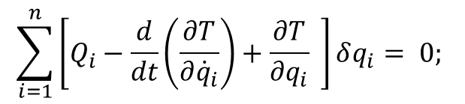

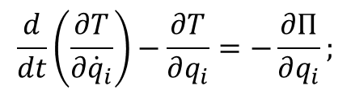
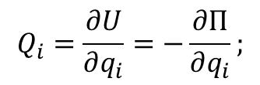
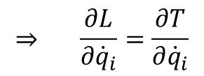
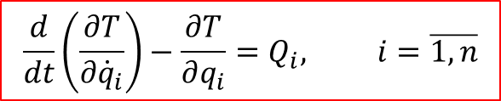
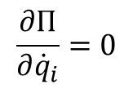
Уравнения Лагранжа II рода.
МГТУ им. Н.Э. Баумана
Общее уравнение динамики принимает вид:
$$\sum_{i=1}^{n}{\left[Q_{i}−\frac{d}{dt}\left(\frac{∂T}{∂{\dot{q}}_{i}}\right)+\frac{∂T}{∂q_{i}} \right]}δq_{i}= 0;$$
В силу независимости вариаций обобщенных координат:
$$\frac{d}{dt}\left(\frac{∂T}{∂{\dot{q}}_{i}}\right)−\frac{∂T}{∂q_{i}}=Q_{i}, i=\overline{1,n}$$
– уравнения Лагранжа II рода.
Уравнения Лагранжа в потенциальном поле.
$$Q_{i}=\frac{∂U}{∂q_{i}}=−\frac{∂П}{∂q_{i}};$$
Если силы, действующие на систему потенциальные, то:
$$\frac{d}{dt}\left(\frac{∂T}{∂{\dot{q}}_{i}}\right)−\frac{∂T}{∂q_{i}}=−\frac{∂П}{∂q_{i}};$$
$$L=T−П$$
– функция Лагранжа (кинетический потенциал).
$$\frac{∂П}{∂{\dot{q}}_{i}}=0$$
$$⇒ \frac{∂L}{∂{\dot{q}}_{i}}=\frac{∂T}{∂{\dot{q}}_{i}}$$
$П=П(q_{i}$),

Slide 6
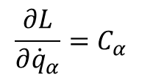
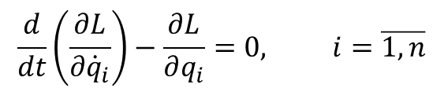
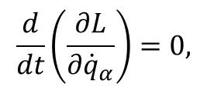

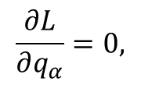
Уравнения Лагранжа II рода.
МГТУ им. Н.Э. Баумана
Тогда уравнения Лагранжа примут вид:
$$\frac{d}{dt}\left(\frac{∂L}{∂{\dot{q}}_{i}}\right)−\frac{∂L}{∂q_{i}}=0, i=\overline{1,n}$$
Обобщённая координата $q_{α}$ называется циклической, если она в явном виде не входит в функцию Лагранжа.
$$\frac{∂L}{∂q_{α}}=0,$$
Если $q_{α}$ - циклическая, то:
и уравнение Лагранжа принимает вид:
$$\frac{d}{dt}\left(\frac{∂L}{∂{\dot{q}}_{α}}\right)=0,$$
$$\frac{∂L}{∂{\dot{q}}_{α}}=C_{α}$$
– первый циклический интеграл.
Порядок составления уравнений Лагранжа.
1) Определить число степеней свободы и выбрать обобщенные координаты.
2) Вычислить кинетическую энергию системы в абсолютном движении и выразить ее через обобщённые координаты и обобщенные скорости.
3) Определить обобщенные силы, соответствующие выбранным обобщенным координатам.
4) Вычислить производные от кинетической энергии.
5) Подставить все вычисленные величины в уравнения Лагранжа.

Slide 7



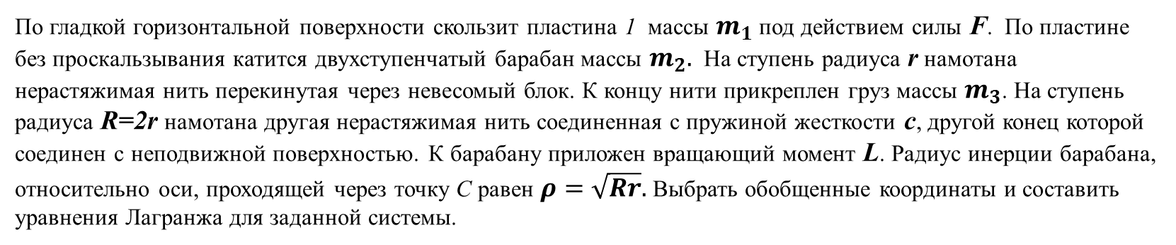













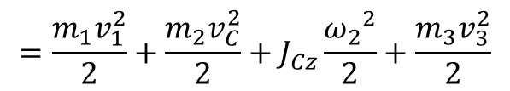

Пример.
МГТУ им. Н.Э. Баумана
По гладкой горизонтальной поверхности скользит пластина 1 массы $m_{1}$ под действием силы F. По пластине без проскальзывания катится двухступенчатый барабан массы $m_{2}.$ На ступень радиуса r намотана нерастяжимая нить перекинутая через невесомый блок. К концу нити прикреплен груз массы $m_{3}$. На ступень радиуса R=2r намотана другая нерастяжимая нить соединенная с пружиной жесткости c, другой конец которой соединен с неподвижной поверхностью. К барабану приложен вращающий момент L. Радиус инерции барабана, относительно оси, проходящей через точку C равен $ρ=\sqrt{Rr}.$ Выбрать обобщенные координаты и составить уравнения Лагранжа для заданной системы.
Решение.
$$ω_{2}$$
$$=\frac{m_{1}v_{1}^{2}}{2}+\frac{m_{2}v_{C}^{2}}{2}+J_{Cz}\frac{{ω_{2}}^{2}}{2}+\frac{m_{3}v_{3}^{2}}{2}$$
$$L$$
$$T=T_{1}+T_{2}+T_{3}$$
A
2
$$v_{1}=\dot{s}; ω_{2}=\dot{φ}$$
$${\overline{v}}_{CK}$$
$$φ$$
$${\overline{v}}_{C}={\overline{v}}_{K}+{\overline{v}}_{CK};$$
$$v_{K}=v_{1}=\dot{s};$$
$$v_{CK}=ω_{2}∙CK=2r\dot{φ}$$
C
$$v_{C}=\dot{s}−2r\dot{φ}$$
1
K
$$\overline{F}$$
$v_{3}=v_{A}$;
$${\overline{v}}_{A}={\overline{v}}_{K}+{\overline{v}}_{AK};$$
$$v_{AK}=ω_{2}∙AK=3r\dot{φ}$$
$${\overline{v}}_{1}$$
$$s$$
3
$$v_{3}=\dot{s}−3r\dot{φ}$$

Slide 8


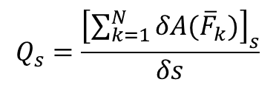



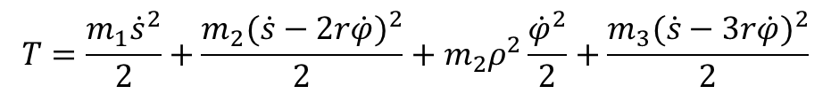











Пример.
МГТУ им. Н.Э. Баумана
$$T=\frac{m_{1}{\dot{s}}_{}^{2}}{2}+\frac{m_{2}({\dot{s}−2r\dot{φ})}_{}^{2}}{2}+m_{2}ρ^{2}\frac{{\dot{φ}}^{2}}{2}+\frac{m_{3}({\dot{s}−3r\dot{φ})}_{}^{2}}{2}$$
$$=$$
$$=\frac{{\dot{s}}_{}^{2}}{2}\left(m_{1}+m_{2}+m_{3}\right)+\frac{r^{2}{\dot{φ}}^{2}}{2}\left({6m}_{2}+9m_{3}\right)−\dot{s}r\dot{φ}\left({2m}_{2}+3m_{3}\right)$$
${1) Q}_{s}−?$
$δφ=0; δs>0$
$$L$$
$${\overline{F}}_{уп}$$
Пусть $s>2Rφ$. Тогда пружина сжата.
$F_{уп}=c(s−2Rφ)$ $=c(s−4rφ)$
$$δ\overline{s}$$
$$Q_{s}=\frac{{\left[\sum_{k=1}^{N}{δA({\overline{F}}_{k})}\right]}_{s}}{δs}$$
$$=\frac{Fδs−F_{уп}δs−m_{3}gδs}{δs}$$
C
$$m_{2}\overline{g}$$
$$=$$
$$δ\overline{s}$$
$$\overline{F}$$
$$=F−F_{уп}−m_{3}g$$
$$=F−c(s−4rφ)−m_{3}g$$
$$m_{1}\overline{g}$$
$$Q_{s}=F−cs+4crφ−m_{3}g$$
$$m_{3}\overline{g}$$

Slide 9




















Пример.
МГТУ им. Н.Э. Баумана
$${\overline{F}}_{уп}$$
$${2) Q}_{φ}−?$$
$$δ{\overline{s}}_{B}$$
B
$$δs=0; δφ>0$$
$$δ{\overline{s}}_{A}$$
A
$$δφ$$
$${δs}_{3}={δs}_{A}$$
$=\left(R+r\right)δφ=3rδφ$;
$$L$$
C
$$m_{2}\overline{g}$$
${δs}_{B}$ $=2Rδφ=4rδφ;$
$$\overline{F}$$
$$Q_{φ}=\frac{{\left[\sum_{k=1}^{N}{δA({\overline{F}}_{k})}\right]}_{φ}}{δφ}$$
$$=\frac{Lδφ+F_{уп}{δs}_{B}+m_{3}g{δs}_{3}}{δφ}$$
$$=$$
$$δ{\overline{s}}_{3}$$
$$m_{3}\overline{g}$$
$$=\frac{Lδφ+c(s−2Rφ)4rδφ+m_{3}g3rδφ}{δφ}$$
$$=L+4rc(s−4rφ)+3rm_{3}g$$
$$Q_{φ}=L+3m_{3}gr+4rcs−16cr^{2}φ$$

Slide 10






Пример.
МГТУ им. Н.Э. Баумана
$$T=\frac{{\dot{s}}_{}^{2}}{2}\left(m_{1}+m_{2}+m_{3}\right)+\frac{r^{2}{\dot{φ}}^{2}}{2}\left({6m}_{2}+9m_{3}\right)−\dot{s}r\dot{φ}\left({2m}_{2}+3m_{3}\right)$$
$Q_{s}=F−cs+4crφ−m_{3}g$;
$$Q_{φ}=L+3m_{3}gr+4rcs−16cr^{2}φ$$
$$1) \frac{d}{dt}\left(\frac{∂T}{∂\dot{s}}\right)−\frac{∂T}{∂s}=Q_{s}$$
$$\frac{∂T}{∂\dot{s}}=\dot{s}\left(m_{1}+m_{2}+m_{3}\right)−r\dot{φ}\left({2m}_{2}+3m_{3}\right)$$
$$\frac{d}{dt}\left(\frac{∂T}{∂\dot{s}}\right)=\ddot{s}\left(m_{1}+m_{2}+m_{3}\right)−r\ddot{φ}\left({2m}_{2}+3m_{3}\right)$$
$$\frac{∂T}{∂s}=0$$
$$\ddot{s}\left(m_{1}+m_{2}+m_{3}\right)−r\ddot{φ}\left({2m}_{2}+3m_{3}\right)=F−cs+4crφ−m_{3}g$$

Slide 11




Пример.
МГТУ им. Н.Э. Баумана
$$T=\frac{{\dot{s}}_{}^{2}}{2}\left(m_{1}+m_{2}+m_{3}\right)+\frac{r^{2}{\dot{φ}}^{2}}{2}\left({6m}_{2}+9m_{3}\right)−\dot{s}r\dot{φ}\left({2m}_{2}+3m_{3}\right)$$
$Q_{s}=F−cs+4crφ−m_{3}g$;
$$Q_{φ}=L+3m_{3}gr+4rcs−16cr^{2}φ$$
$$2) \frac{d}{dt}\left(\frac{∂T}{∂\dot{φ}}\right)−\frac{∂T}{∂φ}=Q_{φ}$$
$$\frac{∂T}{∂\dot{φ}}=r^{2}\dot{φ}\left({6m}_{2}+9m_{3}\right)−r\dot{s}\left({2m}_{2}+3m_{3}\right)$$
$$\frac{d}{dt}\left(\frac{∂T}{∂\dot{φ}}\right)=r^{2}\ddot{φ}\left({6m}_{2}+9m_{3}\right)−r\ddot{s}\left({2m}_{2}+3m_{3}\right)$$
$$\frac{∂T}{∂φ}=0$$
$$r^{2}\ddot{φ}\left({6m}_{2}+9m_{3}\right)−r\ddot{s}\left({2m}_{2}+3m_{3}\right)=L+3m_{3}gr+4rcs−16cr^{2}φ$$

